Slide 1
Air bnb Project
팀명 | 에어비앤비
팀원 | 안도현(팀장) 노한수, 최문선, 송보미
발표일자 | 2021.00.00

Slide 2
목차
프로젝트 소개
프로젝트 개발 단계
1) 기획
2) 설계
3) 구현
4) 테스트
3. 한계점 및 소감

Slide 3
프로젝트 소개

Slide 4
프로젝트 기획

Slide 5
프로젝트 설계

Slide 6
프로젝트 구현

Slide 7


프로젝트 기획 배경 및 주제
팀원들 공통 관심사
- 위치 정보 활용 -> 지도 구현
- 이용자가 많은 사이트의 포맷 구현
(UI 구성, 스타일, 데이터, 기능 구성 등)

Slide 8
프로젝트 기획 주제 – 빼도 될듯
2008년 8월, 미국 샌프란시스코에서 시작된 숙박 공유 서비스.
전세계의 이용자를 보유 중.
배낭여행객들 사이에서 인기
기본 취지는 호스트가 방을 빌려주고 함께 생활하는 것이었지만,
집 전체를 빌려주는 방향으로 변화됨

Slide 9
기대효과
전세계 이용자들을 대상으로 운영되는 인기 사이트인만큼, 웹 페이지의 많은 기능을 포함하고 있으므로 클론 사이트 개발 프로젝트를 통해 다양한 기능을 배우고 구현해 볼 수 있음
- google API, 데이터 스크래핑, 세부 검색 필터 기능

Slide 10
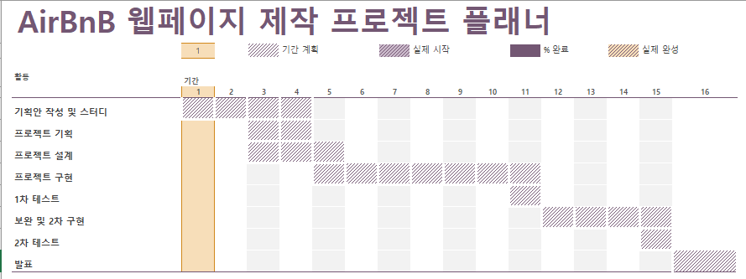
일정 플래너

Slide 11
프로젝트 설계

Slide 12
프로젝트 설계
페이지 구성
화면 UI 설계 – 카카오 오븐(목업)
인터페이스 설계 (Logic) – 시퀀스, 플로우차트
DB 설계 – ERD
API 명세서

Slide 13
1. 기능 설계 - 어떤 기능을 구현할지 , 숙소 검색 및 조회 / 커뮤니티 기능 / 로그인-회원가입 기능
2. Model (테이블) 설계 - 필요한 데이터에 따른 테이블 구성 (숙소 정보 / 상세 룸 정보 / 리뷰 정보 / 게시글 정보 / 댓글 / ID
3. Templates / UI 설계 - 어떻게 페이지를 구성할지 , templates 파일 (HTML) 을 어떻게 / 페이지 레이아웃은 어떻게 짤껀지
-----------
4. VIEW 설계 (페이지에서 HTML 이 이동되는 흐름도? )
5. 전체 시퀀스 설계 ,

Slide 14
페이지 (기능) 구성
AirBnB Project
메인 페이지
숙소 조회
상세 페이지
커뮤니티
위치 별 목록
숙소 리스트
숙소 이름
게시글 목록
검색창
검색창
숙소 평점
게시글 작성
지도
숙소 리뷰
댓글
로그인

Slide 15
- searching.html
- detail.html
- map.html
- login.html
- signup.html
- question_detail.html
- question_form.html
- question_list.html
- comment_form.html
map.html
detail.html
serarching.html
question_detail.html
question_list.html
base.html
question_form.html
login.html
Main.html
signup.html
메인 url

Slide 16
화면 UI 설계

Slide 17
DB 설계 - ERD -
유저 tbl (Django 내)
숙소 tbl
댓글 tbl
게시판 tbl
디테일_룸 tbl
리뷰 tbl

Slide 18
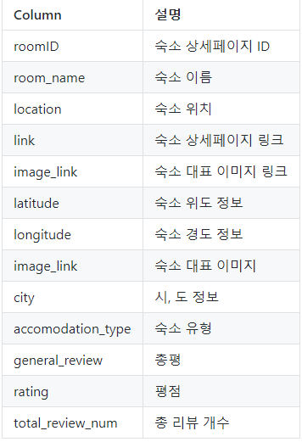
실제 테이블 - Models.py 에 정의
Acmd_tbl
Room_Detail
타입
타입

Slide 19
시퀀스 다이어그램 or 데이터 플로우차트
전처리 /스크래핑
외부 url (여기어때 , 네이버 카페)
django 내 데이터베이스
Model
Templates
User
View

Slide 20
API 명세서 -모르겟음
요청 URL | 메서드 | 응답 형식 | 설명
 | GET/POST | JSON | 위도 및 경도 정보로 구글 맵에 위치를 표시합니다.

Slide 21
프로젝트 구현

Slide 22
프로젝트 구현
기능 설명
사이트 시연

Slide 23
프로젝트 소감

Slide 24
한계점
아쉬운 점
추후 개발 방향 및 개선점

